Slide 1
I-SINH SẢN LÀ GÌ?
Sinh sản là một trong những đặc trưng cơ bản của cơ thể sống.

Slide 2
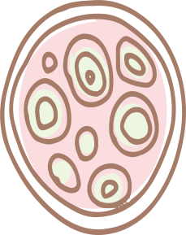



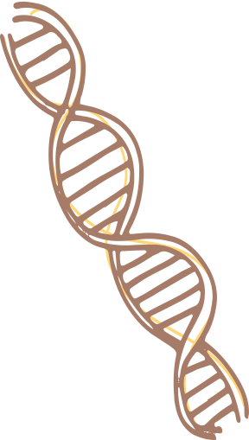

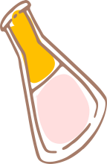
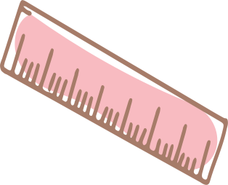
CHƯƠNG X: SINH SẢN Ở SINH VẬT
BÀI 39:
SINH SẢN VÔ TÍNH Ở SINH VẬT

Slide 3

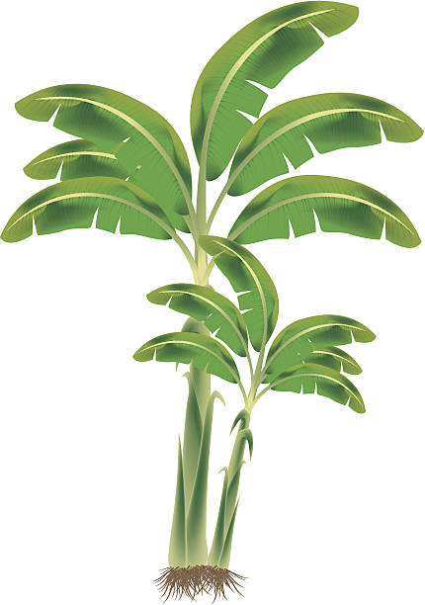
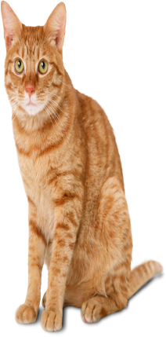
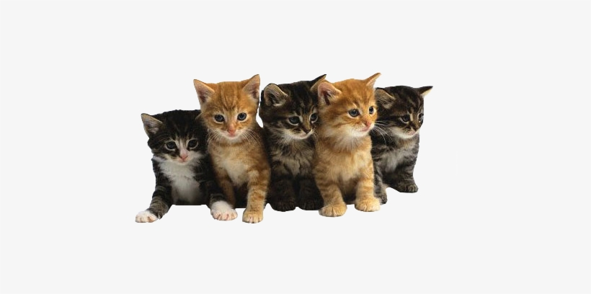
I-SINH SẢN LÀ GÌ?
Quan sát hình và kết hợp kiến thức đã biết, hãy nêu khái niệm sinh sản và lấy ví dụ ?
Sinh sản ở cây chuối
Sinh sản ở mèo

Slide 4

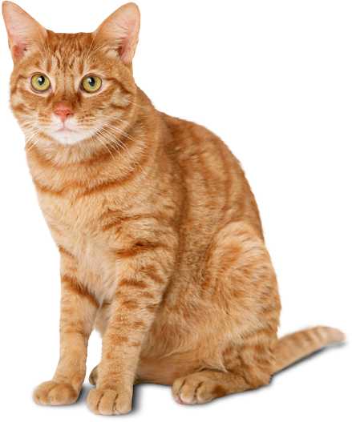

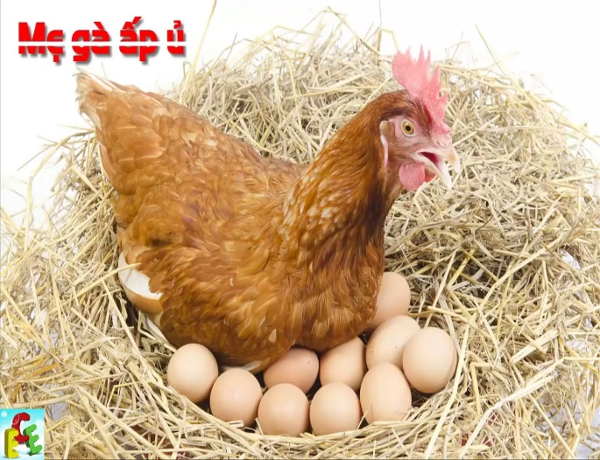
Sinh sản là quá trình tạo ra những cá thể mới, đảm bảo sự phát triển liên tục của loài.
Ví dụ: Gà đẻ trứng
mèo đẻ con,
chuối sinh sản bằng thân củ
Sinh sản ở cây chuối
Sinh sản ở mèo
Sinh sản ở một số sinh vật

Slide 5
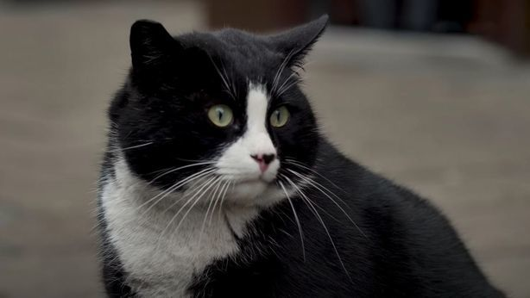
Em hãy cho biết sự khác nhau giữa sinh sản ở cây chuối và
sinh sản ở mèo ?
Mèo bố (Đực )
Mèo mẹ (Cái )
Cây mẹ (cái )

Slide 6

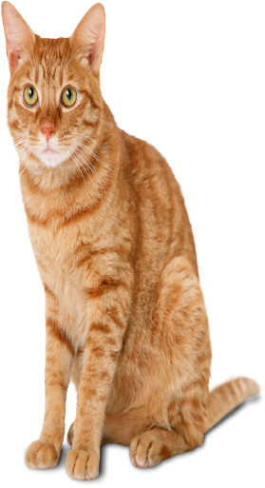
Có hai hình thức sinh sản ở sinh vật là :
sinh sản vô tính và sinh sản hữu tính.
Có mấy hình thức sinh sản ở sinh vật ?

Slide 7
II - SINH SẢN VÔ TÍNH

Slide 8
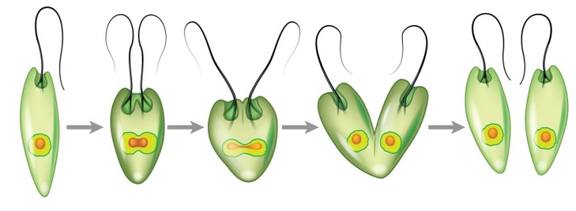

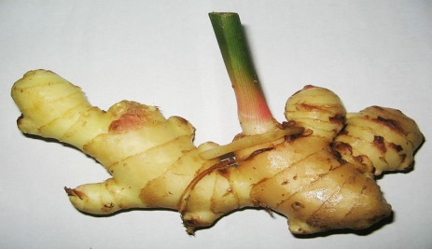
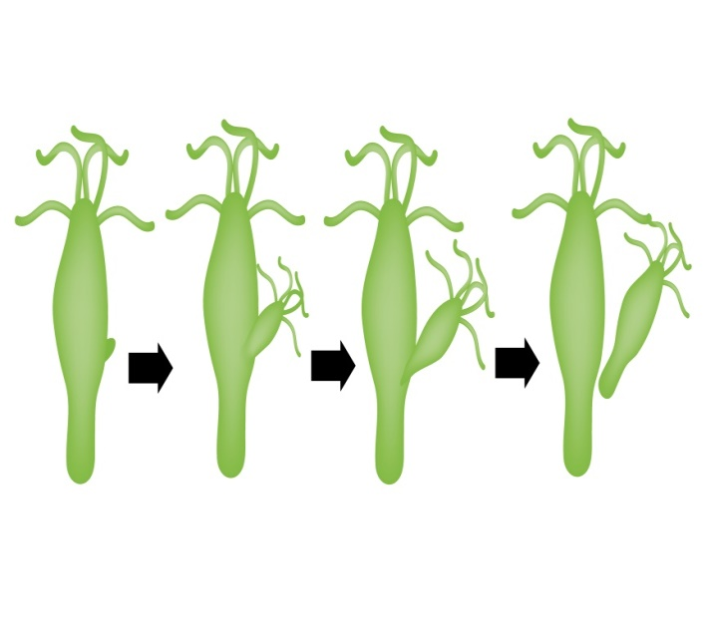
Thảo luận nhóm:
Câu hỏi 1: Quan sát hình kết hợp đọc thông tin phần II, xem video đánh dấu X vào ô phù hợp:
Sinh sản vô tính ở trùng roi xanh
 | Con sinh ra có sự kết hợp của giao tử đực và giao tử cái | Con sinh ra từ một phần cơ thể của mẹ | Con có các đặc điểm giống hệt mẹ | Con có những đặc điểm khác mẹ
Sinh sản ở trùng roi
Sinh sản ở cây gừng
Sinh sản ở thủy tức
Sinh sản vô tính ở cây gừng
Sinh sản vô tính ở thủy tức
Câu hỏi 2: Dựa vào kết quả ở câu hỏi 1, em hãy nêu các đặc điểm của sinh sản vô tính?

Slide 9
II - SINH SẢN VÔ TÍNH

Slide 10
Sinh sản vô tính ở trùng roi xanh
Sinh sản vô tính ở cây gừng
Sinh sản vô tính ở thủy tức

Slide 11
Thảo luận nhóm:
Câu hỏi 1: Quan sát hình kết hợp đọc thông tin phần II, xem video đánh dấu X vào ô phù hợp:
Sinh sản vô tính ở trùng roi xanh
 | Con sinh ra có sự kết hợp của giao tử đực và giao tử cái | Con sinh ra từ một phần cơ thể của mẹ | Con có các đặc điểm giống hệt mẹ | Con có những đặc điểm khác mẹ
Sinh sản ở trùng roi
Sinh sản ở cây gừng
Sinh sản ở thủy tức
Sinh sản vô tính ở cây gừng
Sinh sản vô tính ở thủy tức
Câu hỏi 2: Dựa vào kết quả ở câu hỏi 1, em hãy nêu các đặc điểm của sinh sản vô tính?

Slide 12
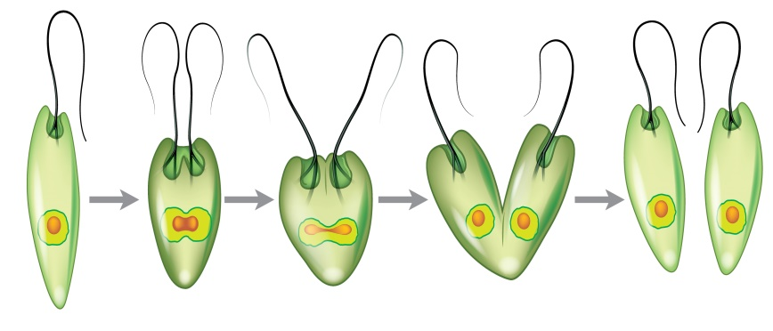

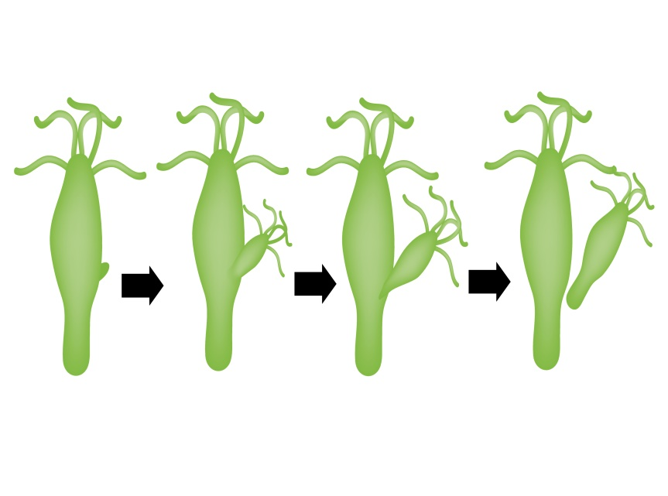
Câu hỏi 1: Quan sát hình kết hợp đọc thông tin phần II, đánh dấu X vào ô phù hợp:
Sinh sản vô tính ở trùng roi xanh
 | Con sinh ra có sự kết hợp của giao tử đực và giao tử cái | Con sinh ra từ một phần cơ thể của mẹ | Con có các đặc điểm giống hệt mẹ | Con có những đặc điểm khác mẹ
Sinh sản ở trùng roi
Sinh sản ở cây gừng
Sinh sản ở thủy tức
Sinh sản vô tính
ở cây gừng
X
X
X
X
X
X
Sinh sản vô tính ở thủy tức

Slide 13
II - SINH SẢN VÔ TÍNH
1. Khái niệm
Sinh sản vô tính là hình thức sinh sản không có sự kết hợp
của giao tử đực và giao tử cái, cơ thể con được tạo thành từ
một phần cơ thể mẹ
Sinh sản vô tính là gì ?

Slide 14
Câu hỏi 2: Dựa vào kết quả ở câu hỏi 1, em hãy nêu các đặc điểm của sinh sản vô tính ?

Slide 15
Đặc điểm của sinh sản vô tính:
- Chỉ có sự tham gia của yếu tố cái (mẹ )
- Cơ thể con được tạo thành từ một phần của cơ thể mẹ.
- Con sinh ra giống nhau và giống cá thể mẹ.
Sinh sản vô tính ở trùng roi xanh
Sinh sản vô tính
ở cây gừng
Sinh sản vô tính ở thủy tức

Slide 16

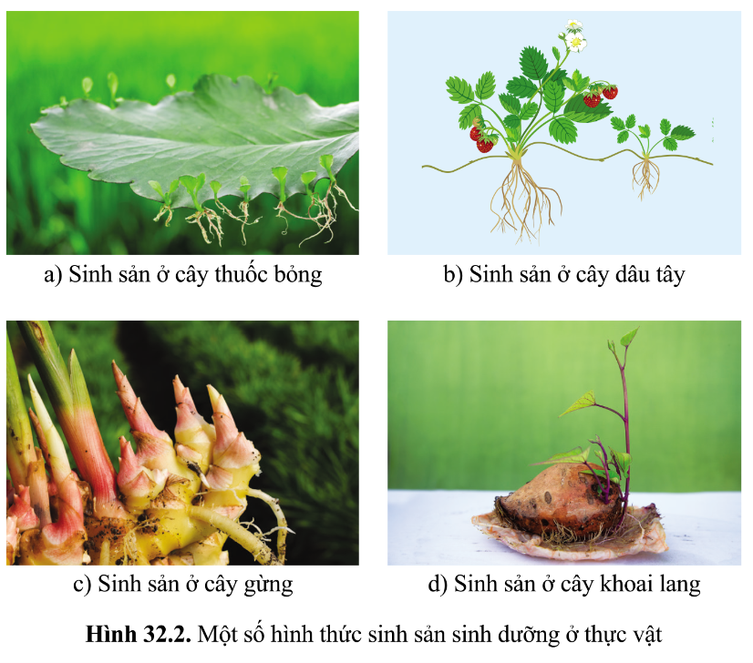
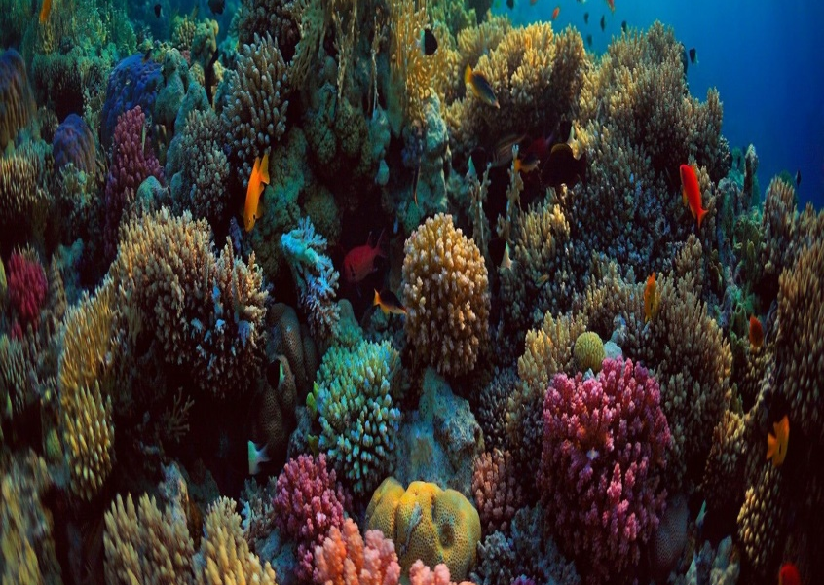
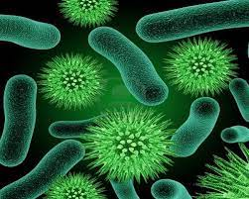
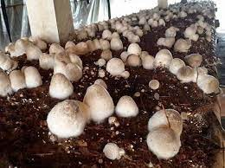
vi khuẩn, nguyên sinh vật, nấm, một số động vật và nhiều loài thực vật có hình thức sinh sản vô tính.
San hô
Vi khuẩn
Nấm

Slide 17
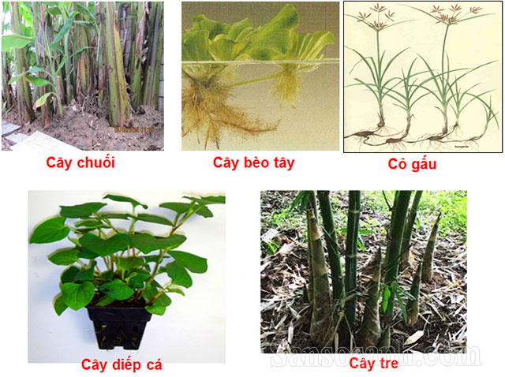
BÀI TẬP VẬN DUNG
Trong những loài sau loài nào có hình thức sinh sản vô tính ?Vì sao ?
Cây bèo cái

Slide 18
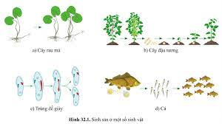
Trong những loài sau loài nào có hình thức sinh sản vô tính ?Vì sao ?

Slide 19

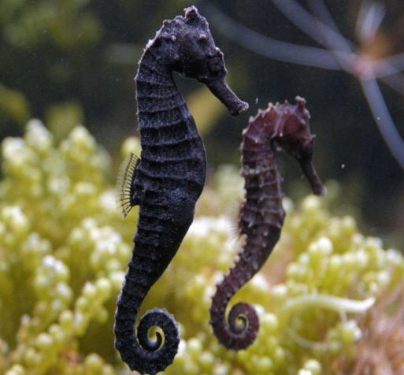
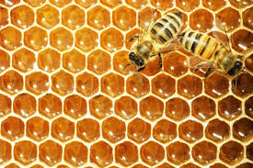
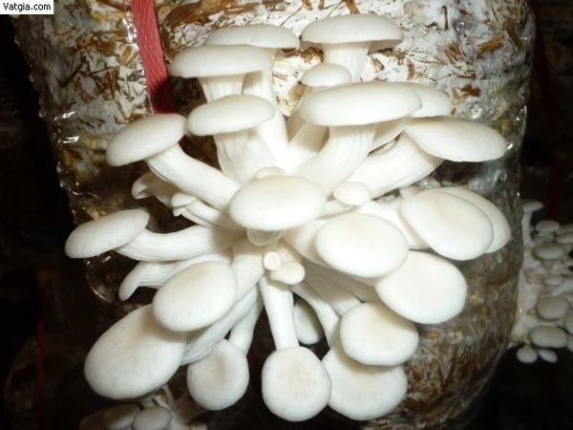
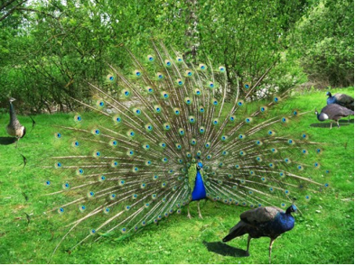
Trong những loài sau loài nào có hình thức sinh sản vô tính ?vì sao?

Slide 21

EM ĐÃ HỌC
Sinh sản là quá trình tạo ra những cá thể mới, đảm bảo sự phát triển liên tục của loài.
Sinh sản vô tính là hình thức sinh sản không có sự kết hợp của giao tử đực và giao tử cái.

Slide 22
HƯỚNG DẪN VỀ NHÀ
Xem vi deo về sinh sản của sao biển ,ong ,kiến .gửi đường link đã xem
Hoàn thành bảng 39.3
Đặc điểm Hình thức sinh sản | Giống | Khác
Nảy chồi
Phân mảnh
Trinh sản

